Slide 1
Daganatok – új tudományos eredmények – ismeretterjesztés: Miért nélkülözhetetlenek a civil szervezetek?
Dr. Kiss István

Slide 2
Az összhalálozás és a daganatos halálozás alakulása Magyarországon (KSH)

Slide 3
Új daganatos esetek Magyarországon

Slide 4
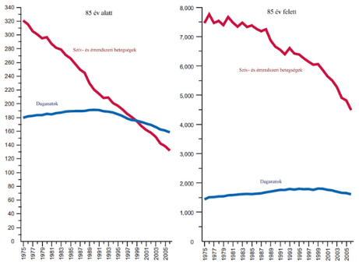
Daganatos, valamint szív- és érrendszeri halálozások alakulása az utóbbi évtizdekben, USA
1950
2005
Szívbetegségek
Agyi érbetegségek
Pneumonia/
Influenza
Daganatok
* Életkor szerint standardizált adatok, a 2000-es év USA standard populációra.
Forrás: US Mortality Volume 1950, National Vital Statistics Report, 2002, Vol. 50, No. 15.

Slide 5
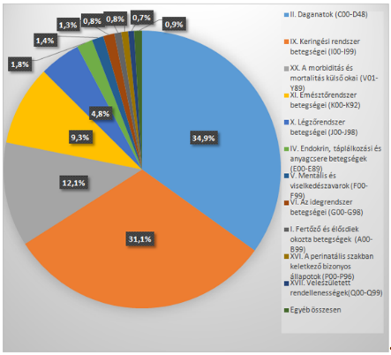
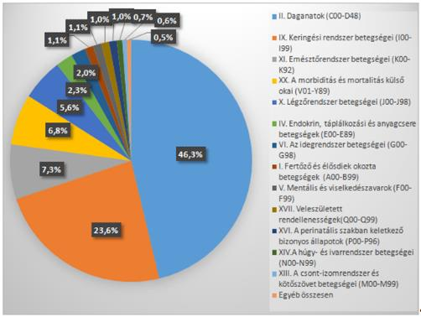
Magyarországon már régóta a daganatok képezik a vezető halálokokat…
A nők korai halálozásának ok szerinti megoszlása Magyarországon, 2013
Férfiak korai halálozásának ok szerinti megoszlása Magyarországon, 2013

Slide 6
Elvesztett életévek (potenciális 70-ből számolva), mindkét nem, 100.000 főre, haláloki csoportosításban, Magyarország, 2010, (Központi Statisztikai Hivatal)

Slide 7
A halálozás csökkentésének lehetőségei (I.)
Terápia
  Drága
  Nem mindig kellően hatékony
    Tüdőrák ötéves túlélése 15% körül
  Hosszú ideig, akár élethosszig tartó kezelés, gondozás
  Gyakran az életminőség romlása

Slide 8
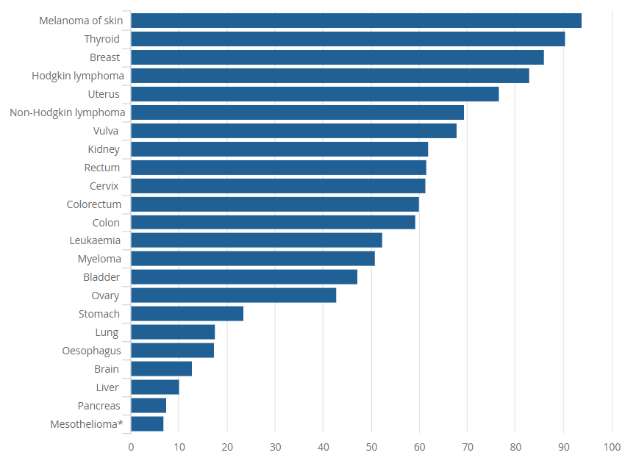
Különböző daganatok 5 éves túlélése (%), nők, UK, 2011-2015

Slide 9
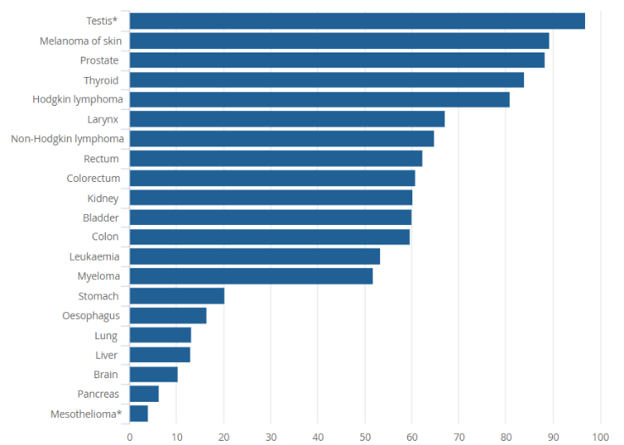
Különböző daganatok 5 éves túlélése (%), férfiak, UK, 2011-2015

Slide 10
A halálozás csökkentésének lehetőségei (II.)
Szűrővizsgálatok
  Korai felismerés – gyógyulás esélyei sokkal jobbak
  Részvétel (mammográfia – 40%)
  Van-e csakugyan hatékony terápia?
  Van-e megfelelő szűrővizsgálati lehetőség?
  Magyarországon jelenleg szervezett népegészségügyi szűrővizsgálatok: vastagbél, emlő, méhnyak
  Vannak további, szűrhető daganatok (pl. bőrrákok, szájüregi daganatok)

Slide 11
Szűréssel és klinikai mammográfiával kimutatott invazív emlőrákok százalékos megoszlása hisztológiai grade szerint, 2002-2005.
Forrás: Vas Megyei Markosuvszky Kórház

Slide 12
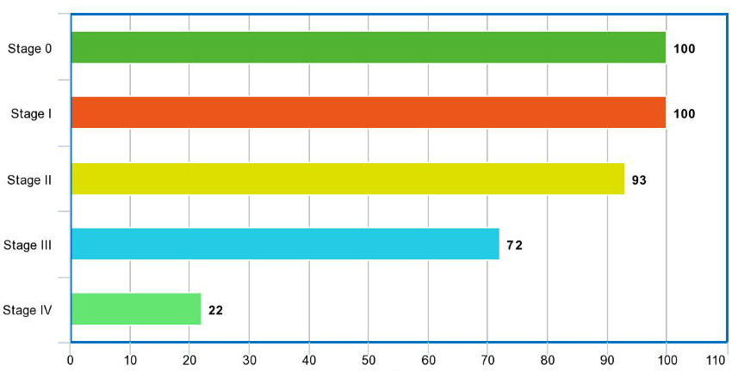
Emlőrák stádiumspecifikus 5 éves túlélése (%), a SEER adatai alapján, USA, 2012

Slide 13
A halálozás csökkentésének lehetőségei
(III.)
Primer prevenció
  A betegség előfordulásának tényleges csökkentése
  Gyakran költség-hatékony
  Eredmények csak később jelentkeznek
  Ellenérdekelt felek
  Ismeretek megléte/hiánya???

Slide 14
A daganatos incidenciák jelentős földrajzi különbségeket mutatnak

Slide 15
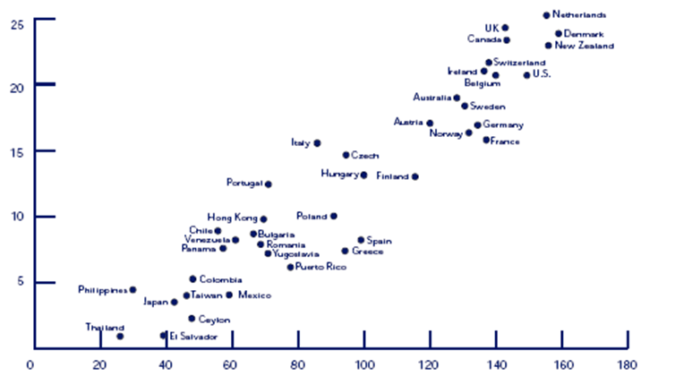
A zsírbevitel és az emlőrák-halálozás kapcsolata
Standardizált halálozás, 100.000 főre
Napi zsírbevitel /g/nap
Willott W., 1989:
Nutritional Epidemiology

Slide 16
Daganatincidenciák japán őslakosság és hawaii bevándorlók körében
Hawaii, 1968-72
Daganat Nem Japán Japán Kaukázusi
Nyelőcső férfiak 150 46 75
Gyomor férfiak 1,331 397 217
Vastagbél férfiak 78 371 368
Végbél férfiak 95 297 204
Tüdő férfiak 237 379 962
Prosztata férfiak 14 154 343
Emlő nõk 335 1,221 1,869
Méhnyak nők 329 149 243
Méhtest nők 32 407 714
Petefészek nők 51 160 274

Slide 17
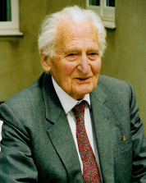
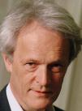
A daganatok kialakulásának okai
(Doll and Peto, 1981)

Slide 18
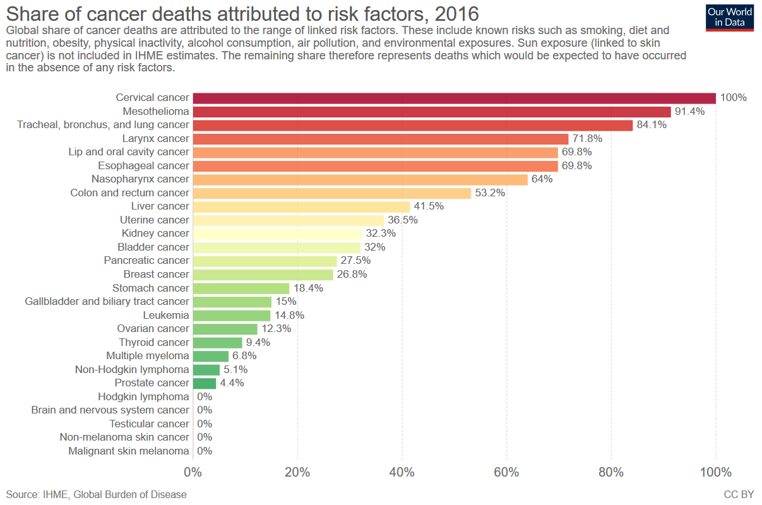
Milyen mértékben tudhatók be ismert kockázati tényezőknek a daganatos halálozások?

Slide 19
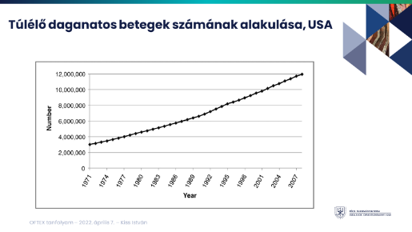
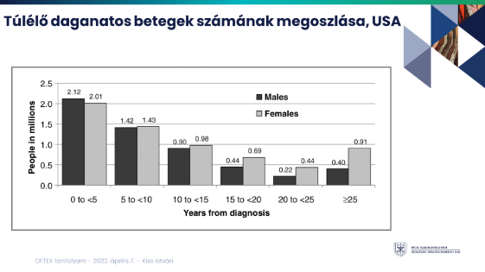
A daganatos és a gyógyult daganatos betegek gondozása, életminőségének javítása (IV.)

Slide 20
Munkába állást befolyásoló főbb tényezők (Spelten et al.)
 | Kedvező | Gátló
Munkával kapcsolatos | Kollégák pozitív attitűdje Csökkentett munkaórák | Munkatársak rossz hozzáállása Stigmatizáció Nagy fizikai terhelés A korábbi munkatempó túl gyors Feladatkör megváltozása Távolléttel kapcsolatos problémák Közlekedési nehézségek Egyéb problémák
Betegséggel/kezeléssel kapcsolatos | Minél hosszabb idő a kezelés befejezésétől | Előrehaladottabb stádium Kedvezőtlen lokalizáció/daganattípus Mellékhatások Betegséggel kapcsolatos diszfunkciók
Személyi tényezők | Diagnózisra, kezelésre adott jobb reakció Környezeti támogatás | Idősebb életkor Szédülés, gyengeség Fizikai korlátozottság, gyengülés Csökkent fizikai aktivitás Fájdalom Depresszió, szorongás, diagnózisra adott reakció Koncentrációzavarok Munkához való attitűd megváltozása Egészségügyi szakemberekkel való megbeszélés lehetőségének hiánya

Slide 21
Daganatos / volt daganatos betegek helyzetének egyes aspektusai, USA
(Yabroff et al.)
 | Vastagbél | Emlő | Prosztata | Rövid túlélésű | Kontroll
„Health and Activities Limitation” Index | 0,75 | 0,73 | 0,75 | 0,60 | 0,80 (<0,001)
Egészségi állapota miatt nem tud dolgozni (%) | 14,3 | 22,3 | 12,1 | 27,3 | 10,3 (<0,001)
Egészségi állapota miatt csökkent vagy megváltozott munkaképességű (%) | 22,5 | 32,4 | 18,9 | 49,0 | 17,6 (<0,001)
Elmúlt évben munkából kiesett nap | 43,4 | 62,3 | 28,8 | 117,6 | 23,6 (<0,001)
Egészségi állapotát ötfokozatú skálán 1-2-nek értékeli (%) | 27,5 | 30,8 | 29,9 | 54,2 | 17,9 (<0,001)
Bármilyen korlátozottság (%) | 30,6 | 39,9 | 33,7 | 61 | 23,8 (<0,001)

Slide 22
Ki a felelős? Kinek a feladata?
Terápia: szakmai döntések elsődlegesen az orvosok, illetve az egészségügyi ellátórendszer kezében
  A beteg együttműködése, attitűdje is fontos
Szűrések: Az egészségügyi ellátó rendszer biztosítja, egy részüket „hivatalból” szervezi
  Az érintettek attitűdje még fontosabb
Primér prevenció: Mindenki maga felelős a saját egészségéért!!!!! Az egészség érték!!!!
  Természetesen az egészségpolitika, az egészségügyi ellátó rendszer, a munkaadók, és további szereplők is lényegesek

Slide 23
Civil szervezetek szerepe, lehetőségei, előnyök
Flexibilis
Nincsen bürokrácia, adminisztratív kötelezettségek
Oda megy, ahol szükség van rá
Elkötelezettség
Akkor is segít, ha nincs BNO-kód
Nincs teljesítménykényszer, kívülről meghatározott paraméterek
Gyakran plusz források bevonása
Nem profitorientált

Slide 24
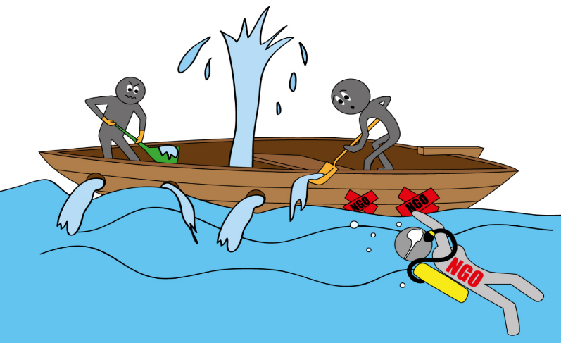

Slide 25



Köszönöm a figyelmet!

